Slide 1

PYTHON 101:
Ders 5 : Dosya İşlemleri ve Kapsamlı Uygulama

Slide 2






Dersin İçeriği
  Dosya Yazma
  Dosya Okuma
  Kapsamlı Uygulama: Öğrenci Notları Sistemi

Slide 3


HATIRLAYALIM
List (Liste):
Sıralı ve elemanları değiştirilebilir bir dizidir. Dizi elemanlarının tekrarlamasına izin verir. Aynı elemandan aynı dizide birden fazla olabilir.
Tuple:
Sıralı ve elemanları değiştirilemeyen bir dizidir. Dizi elemanlarının tekrarlamasına izin verir. Aynı elemandan aynı dizide birden fazla olabilir.

Slide 4
HATIRLAYALIM
Set:
Sırasız ve indexlenmemiş bir dizidir. Dizi elemanlarının tekrarlamasına izin vermez. Bir elemandan bir dizide bir tane olur.
Dictionary (Sözlük):
Sırasız, elemanları değiştirilebilir ve indexlenmiş bir dizidir. Dizi elemanlarının tekrarlamasına izin vermez. Bir elemandan dizide bir tane olur.

Slide 5




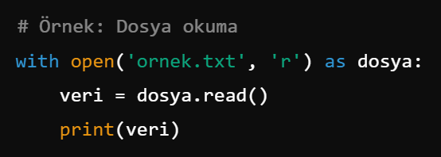
Programlarımızda verilerin kalıcı olmasını istiyorsak, dosya okuma ve yazma işlemlerini kullanabiliriz. Bu bölümde Python ile nasıl dosya okuyup yazabileceğinizi göreceksiniz.
Bölüm 5: Dosya İşlemleri

Slide 6



Dosya Okuma ve Yazma Nedir?
Dosyalar, bilgisayarda bilgilerimizi sakladığımız kutular gibidir. Bir belgedeki yazılar ya da bir fotoğrafın görüntüsü bu kutuların içinde durur. Biz bu bilgileri bir programla açıp okuyabilir, yeni bilgiler ekleyebilir veya değiştirebiliriz. Bu işleme dosya okuma ve yazma diyoruz.
Bir dosyaya veri yazmak için open() fonksiyonunu write modunda kullanabilirsiniz.

Slide 7



Dosya Okuma (Bilgi Almak)
Dosyayı açarak içindeki bilgileri alıp kullanabiliriz. Bu, tıpkı bir kitabı açıp içindekileri okumak gibidir.
Okuma: Sonra dosyanın içindekileri almak için okuma işlemi yapıyoruz ( Bu komut, dosyanın tamamını okur ve bize verir. ):
Açma: Kitabı açmak gibi, önce dosyayı açmamız lazım. Örneğin:
.
Bu komutla bilgiler.txt dosyasını okuma modunda açıyoruz.
Kapatma: Dosya işlemi bittiğinde dosyayı kapatmamız gerekir.

Slide 8
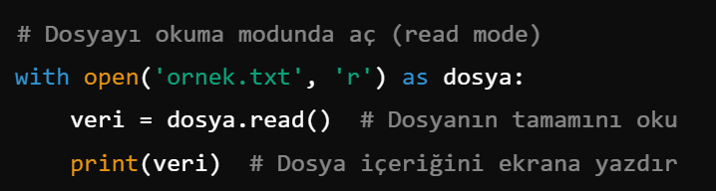
Örnek
Bu kod, ornek.txt adlı dosyayı açar ve içindeki tüm veriyi ekrana yazdırır.

Slide 9
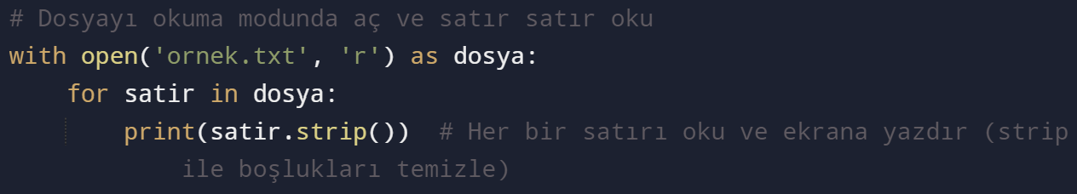
Örnek
Bu kod, ornek.txt dosyasını açar ve satır satır okuyarak ekrana yazdırır.

Slide 10



Dosya Yazma (Bilgi Ekleme)
Dosyaya yeni bilgiler ekleyebiliriz. Bu, boş bir kağıda bir şeyler yazmak veya bir deftere yeni notlar almak gibidir.
Veri Yazma: Sonra istediğimiz bilgiyi dosyaya yazıyoruz:
Yazma: Eğer dosyaya yazmak istiyorsak, onu yazma modunda açıyoruz. Örneğin:
Kapatma: Dosya işlemi bittiğinde dosyayı kapatmamız gerekir.
Bu, dosyayı yazmak için açar. Dosyaya yeni şeyler yazarken eski bilgiler silinir.

Slide 11
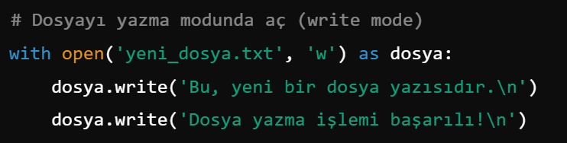
Örnek
Bu kod, yeni_dosya.txt adlı bir dosya oluşturur (ya da mevcut dosyanın içeriğini siler) ve içine iki satır yazı yazar.

Slide 12

Dosyaya Veri Ekleme (Üzerine Yazmama)
Mevcut dosyadaki bilgileri silmeden sonuna yeni bilgiler ekleyebiliriz. Bu, not defterinde boş bir sayfaya yeni bir not eklemek gibidir.
Bu modda dosya açıldığında, eski bilgiler kalır ve sonuna yenileri eklenir.
.
Bunu daha ayrıntılı bir şekiladım adım yapacak olursak;
Dosya 'a' modunda açılır. Dosyaya eklemek istediğiniz veriyi write() ya da writelines() fonksiyonlarıyla dosyaya yazarsınız.
İşlem bittiğinde dosyayı kapatmak için close() fonksiyonu kullanılır. Ancak with komutuyla dosya açıldığında, dosya iş bitiminde otomatik kapanır.

Slide 13
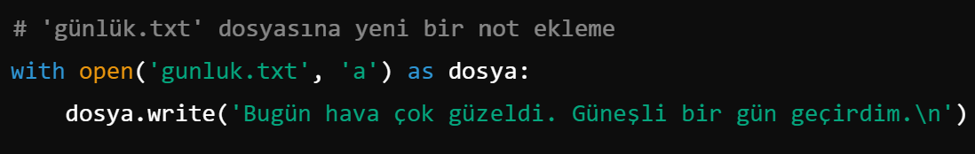
Dosyaya Veri Ekleme (Üzerine Yazmama)
Dosya 'a' modunda açılır. Dosyaya eklemek istediğiniz veriyi write() ya da writelines() fonksiyonlarıyla dosyaya yazarsınız.
İşlem bittiğinde dosyayı kapatmak için close() fonksiyonu kullanılır. Ancak with komutuyla dosya açıldığında, dosya iş bitiminde otomatik kapanır.
.
'gunluk.txt' dosyası 'a' modunda açılır. Eğer dosya yoksa, Python bu dosyayı oluşturur. write() fonksiyonu ile yeni bir not dosyanın sonuna eklenir.
\n yeni satıra geçmeyi sağlar, böylece her not yeni satıra eklenir. Dosya with bloğu sayesinde otomatik kapanır.

Slide 14
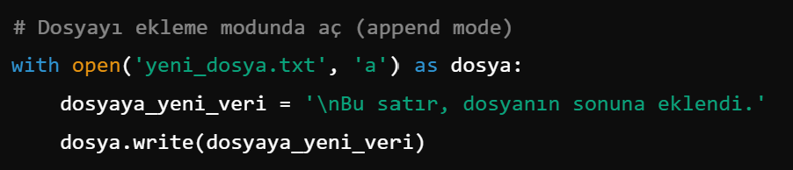
Örnek
Bu kod, yeni_dosya.txt adlı dosyayı açar ve var olan içerik korunarak dosyanın sonuna yeni bir satır ekler.

Slide 15
HATIRLAYALIM
Dosya açma modları:
'r': Okuma modu, dosyayı sadece okur.
'w': Yazma modu, dosyadaki tüm içeriği silip yeniden yazar.
'a': Ekleme modu, mevcut içeriği silmeden sonuna yeni veri ekler.

Slide 16
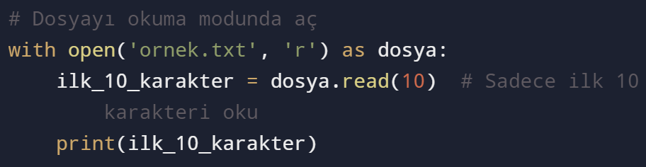
Soru 1:
Soru: Bir dosyadan sadece ilk 10 karakteri nasıl okursunuz?

Slide 17
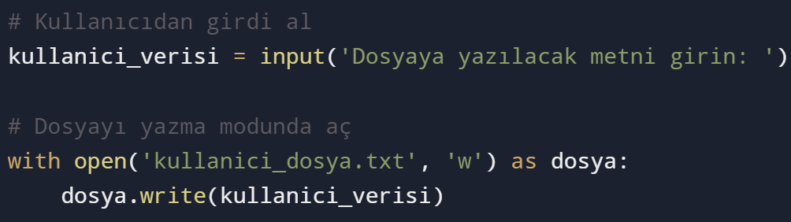
Soru 2:
Soru: Kullanıcıdan alınan bir girdiyi dosyaya nasıl yazarsınız?

Slide 18
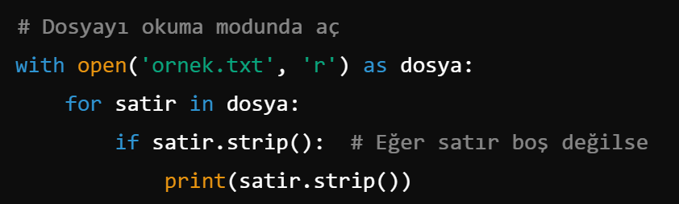
Soru 3:
Soru: Bir dosyayı okurken, boş satırları atlayarak nasıl okursunuz?

Slide 19
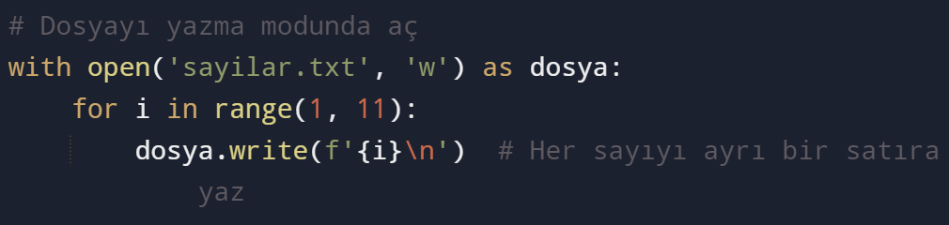
Soru 4:
Soru: 1'den 10'a kadar olan sayıları bir dosyaya nasıl yazarsınız?

Slide 20
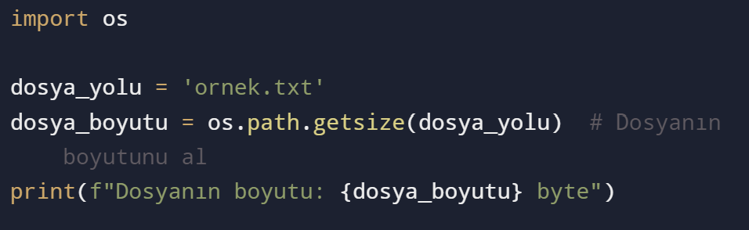
Soru 5:
Soru: Bir dosyanın boyutunu (byte olarak) nasıl öğrenirsiniz?

Slide 21
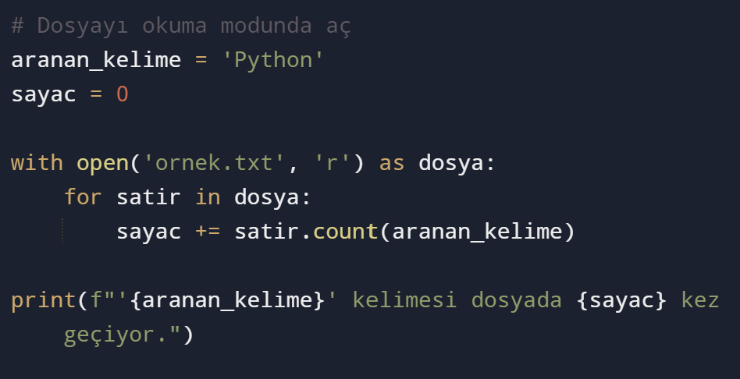
Soru 6:
Soru: Dosyada belirli bir kelimenin kaç kez geçtiğini nasıl bulursunuz?

Slide 22
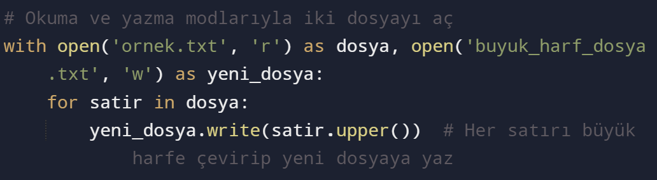
Soru 7:
Soru: Bir dosyanın tüm satırlarını büyük harfe dönüştürüp yeni bir dosyaya nasıl yazarsınız?

Slide 23
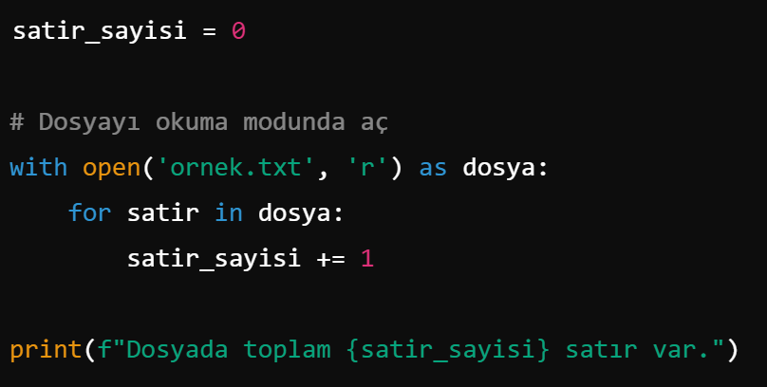
Soru 8:
Soru: Bir dosyadaki toplam satır sayısını nasıl bulursunuz?

Slide 24
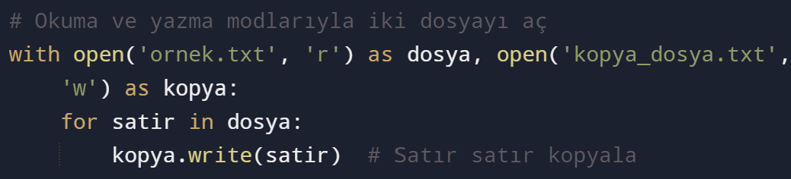
Soru 9:
Soru: Bir dosyanın aynısını kopyalayıp yeni bir dosya nasıl oluşturursunuz?

Slide 25
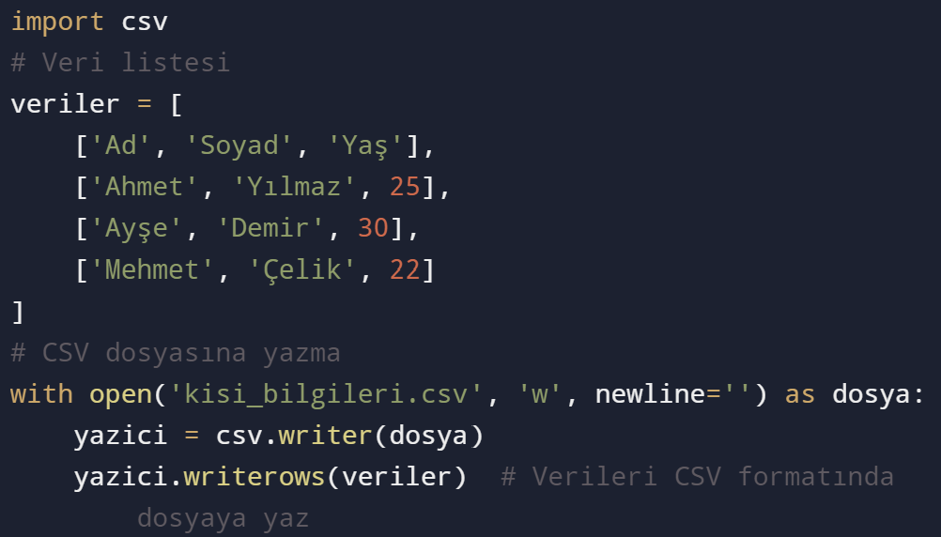
Soru 10:
Soru: CSV formatında bir dosyaya nasıl veri yazarsınız?

Slide 26
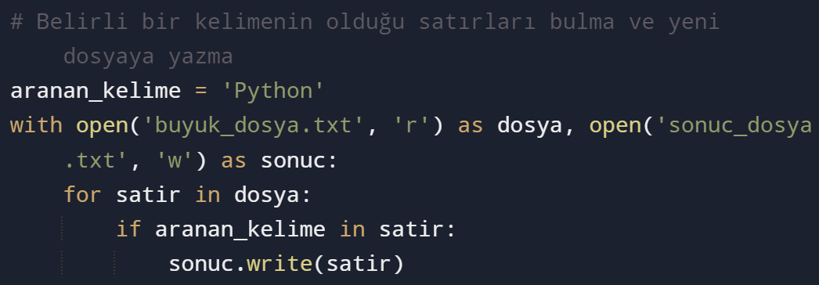
Soru 11:
Soru: Bir metin dosyası çok büyükse (örneğin 1 GB), bu dosyada belirli bir kelimenin geçtiği satırları nasıl bulursunuz? Ayrıca bulduğunuz satırları yeni bir dosyaya yazın.
Bu kod, büyük bir dosyada Python kelimesi geçen satırları bulur ve sonuc_dosya.txt dosyasına yazar.

Slide 27
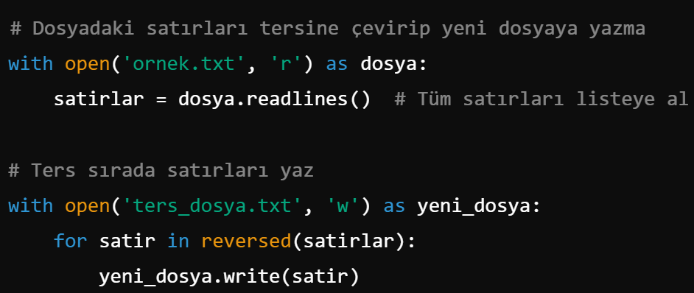
Soru 12:
Soru: Bir metin dosyasındaki tüm satırları tersine çevirerek (sondan başa doğru) yeni bir dosyaya yazın.
Bu kod, dosyadaki satırları ters sırada ters_dosya.txt dosyasına yazar.

Slide 28
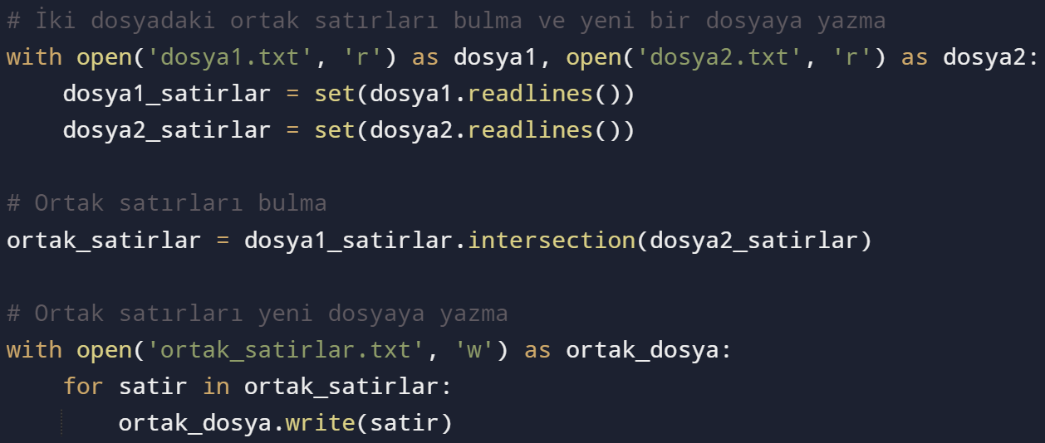
Soru 13:
Soru: İki farklı dosyada aynı satırların olup olmadığını nasıl karşılaştırırsınız? Eğer varsa, bu ortak satırları yeni bir dosyaya yazın.
Bu kod, dosya1.txt ve dosya2.txt dosyalarındaki ortak satırları bulur ve ortak_satirlar.txt dosyasına yazar.

Slide 29
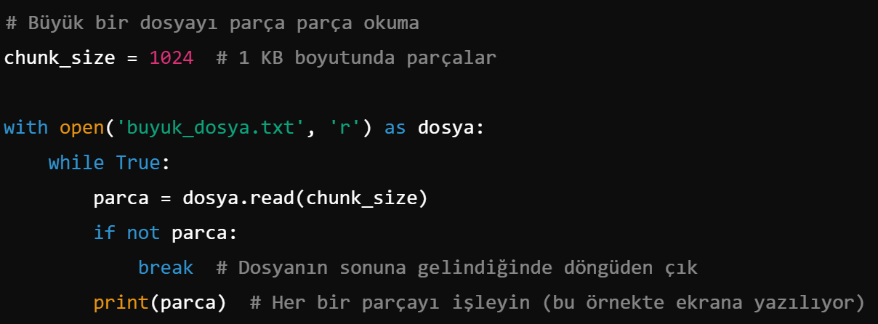
Soru 14:
Soru: 2 GB boyutundaki bir dosyayı belleğe sığdırmadan nasıl okuyup işlersiniz? (Örneğin, her seferinde 1024 bayt okuyarak işleyin.)
Bu kod, büyük bir dosyayı 1 KB'lık parçalar halinde okuyup bellekte aşırı yüklenmeden işleyebilir.

Slide 30
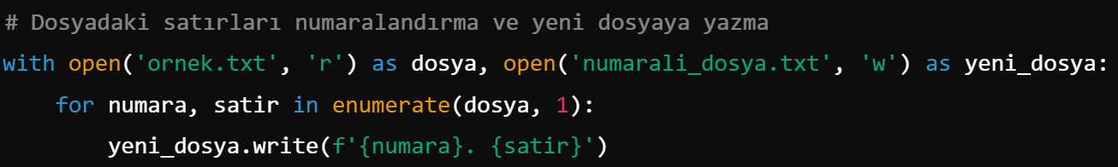
Soru 15:
Soru: Bir metin dosyasındaki her satırı numaralandırarak yeni bir dosyaya yazın. (Örneğin, 1. Bu ilk satır, 2. Bu ikinci satır)
Bu kod, dosyadaki her satıra bir numara ekler ve numarali_dosya.txt adlı yeni dosyaya yazar.

Slide 31
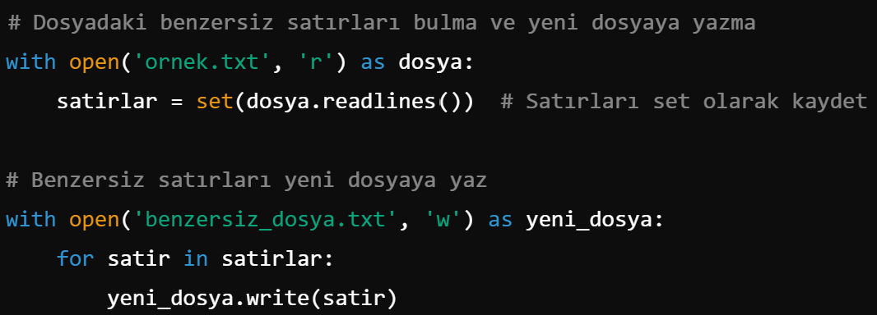
Soru 16:
Soru: Bir dosyadaki tekrar eden satırları atlayarak yalnızca benzersiz satırları yeni bir dosyaya yazın.
Bu kod, dosyadaki tüm benzersiz satırları bulur ve benzersiz_dosya.txt adlı yeni bir dosyaya yazar.

Slide 32
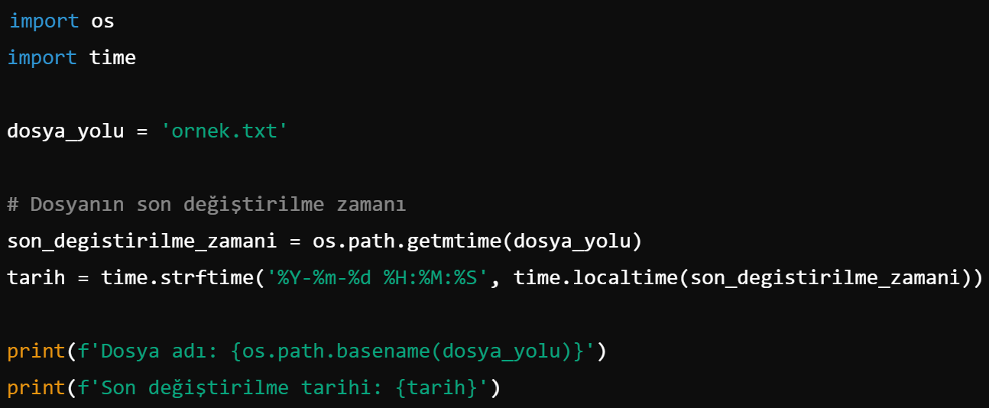
Soru 17:
Soru: Bir dosyanın adını ve son değiştirilme tarihini nasıl bulursunuz?

Slide 33
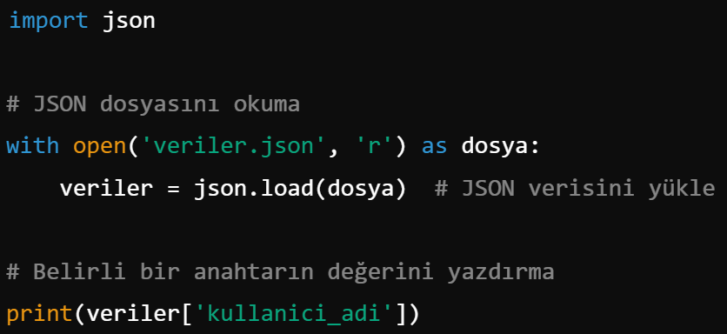
Soru 18:
Soru: Bir JSON dosyasındaki verileri okuyarak belirli bir anahtarın değerini nasıl bulursunuz?
Bu kod, veriler.json dosyasındaki kullanici_adi anahtarının değerini ekrana yazdırır.

Slide 34
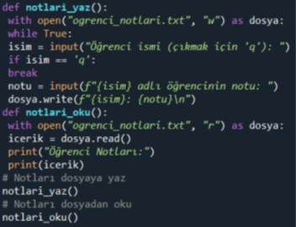
Soru 19:
Bir projede öğrenci notlarını dosyaya kaydedip daha sonra dosyadan bu notları nasıl okuyabiliriz?

Slide 35


Teşekkürler

